Slide 1
식품 소비기한 정보를 알려주는 APP
영수증을 부탁해
강한빛 2019011858
손현석 2016011913
Presenter) 오민진 2019011927
정혜미 2019011975

Slide 2
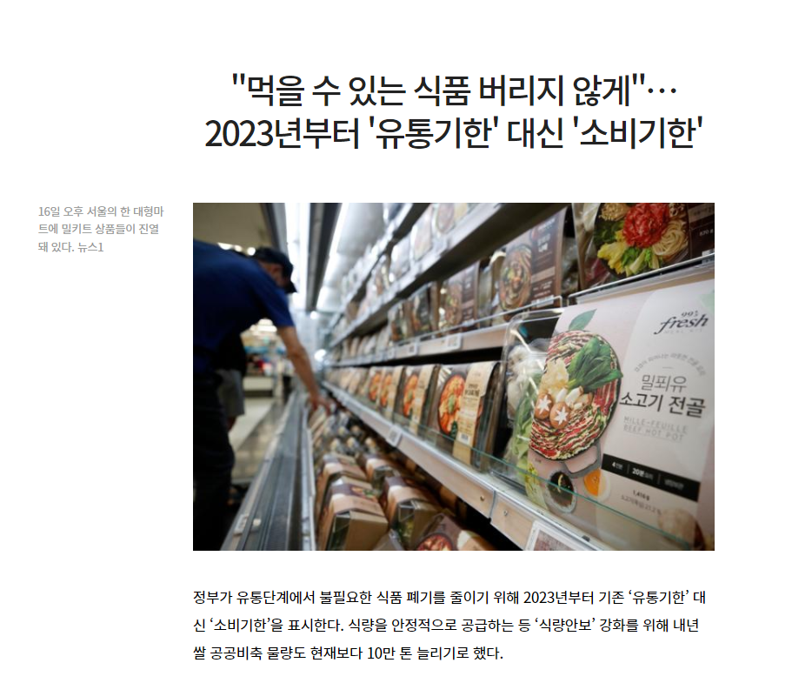
한국일보 박세인 기자
출처
https://www.hankookilbo.com/News/Read/A2021091618570001254

Slide 3
비즈니스 목표
유통기한에 따른 식품 폐기 감소
- ‘유통기한이 지난 식품은 먹을 수 없다’는 인식때문에 음식물이 불필요하게 버려짐
- ‘언제까지 먹어도 괜찮다＇를 의미하는 소비기한 사용함으로써 식품 폐기물 감소
불필요한 지출 최소화
- 유통기한보다 더 긴 소비기한을 사용하여 식품을 좀 더 오래 보관하고 먹을 수 있음
Notes:
자취생과 주부 등을 위해
OCR 기능을 이용하여 영수증을 인식하고 보유한 식품의 보관 방법에 따른 권장기한을 제공해준다.
다른 앱과 달리 유통기한이 아닌 권장기한을 제공해줌으로 불필요한 쓰레기와 지출을 최소화하며 냉장고 관리에 도움을 줄 수 있다.

Slide 4
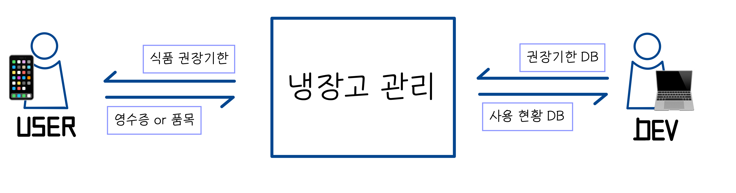
컨텍스트 다이어그램
식품 소비기한
소비기한 DB
냉장고 관리
영수증 or 품목
사용현황 DB

Slide 5
주요요구사항
Who? 자취생, 주부, 식당 관계자 등
Why? 식자재 관리를 용이하게 하여
음식물 쓰레기를 줄이고 불필요한 지출을 감소하기 위함.
What? 식품에 대한 올바른 소비기한 요구
Notes:
자취생과 주부 등 냉장고 관리를 필요로 하는 사람들이
음식물쓰레기와 불필요한 지출을 감소시키기 위해
보관 방법에 따른 권장기한을 추천 받아 식품 관리를 효율적으로 하길 원함

Slide 6

기술 조사 내용_OCR
OCR (Optical Character Recognition): 이미지로부터 텍스트를 인식하고 추출하는 소프트웨어
Tesseract
오픈 소스 OCR엔진
LSTM과 같은 딥러닝 방식을 통해 텍스트 인식률을 지속적으로 개선
2006년부터는 Google에서 개발을 후원
Google Vision API
유료 API
이미지에 대한 다양한 처리를 지원 (OCR 포함)

Slide 7
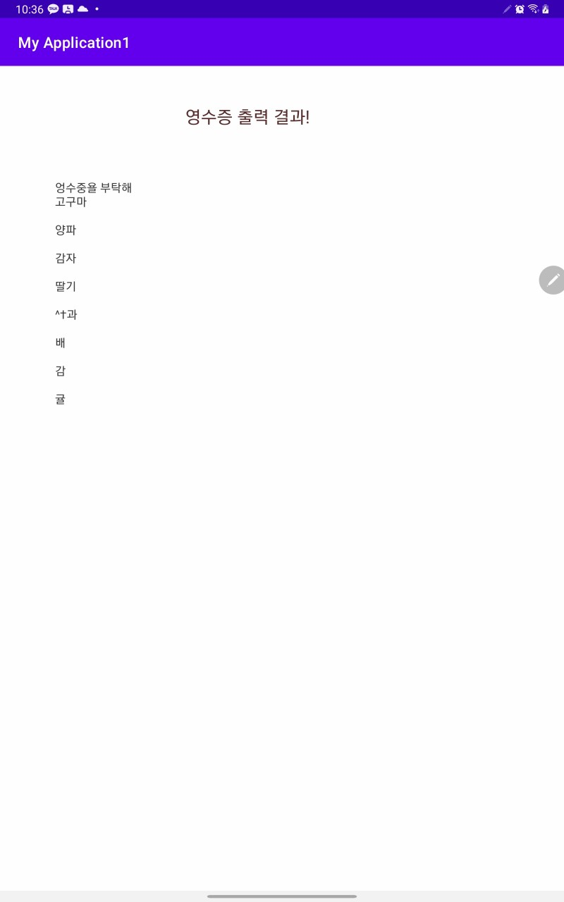

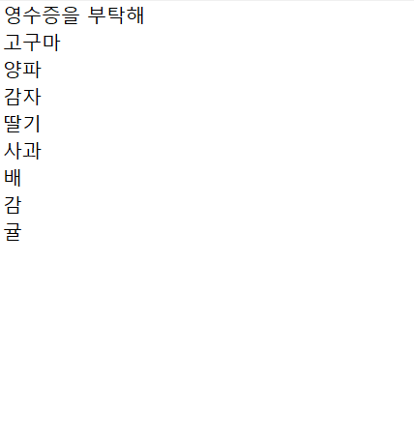

기술 조사 내용_Tesseract의 텍스트 인식률 확인
result
Test file

Slide 8
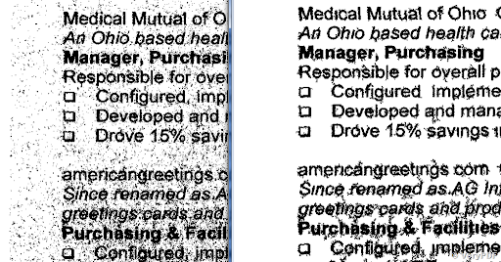
기술 조사 내용_전처리 방식
올바른 규격 사용
-12pt 정도의 크기
-반듯한 글자
-글자 테두리(배경) 처리
-문장 분할
언어 데이터 학습
이미지 전처리
-해상도 맞추기
-적응형 이진화
-이미지 기하학적 변환(추가설명o)
-이미지 노이즈 제거 – image despeckling

Slide 9
진행계획(1주차~중간발표)
1주차
(09.07-09.13)
2주차
(09.14-09.20)
3주차
(09.28-10.04)
4주차
(10.05-10.11)
5주차
(10.12-10.18)
6주차
(10.19-10.25)
7주차
(10.26-11.01)
강한빛
MainView
UI
OCR 연결
스프린트 리뷰
중간 발표
정혜미
OCR
library
검색
OCR 코드 수정
단어 추출 알고리즘
손현석
디
자
인
Camera &
Gallery 접근 UI
간단한 DB 구축
DB 파싱
오민진

Slide 10
진행계획 (8주차~기말발표)
8주차
(11.02-11.08)
9주차
(11.09-11.15)
10주차
(11.16-11.22)
11주차
(11.23-11.29)
12주차
(11.30-12.06)
13주차
(12.07-12.13)
14주차
(12.14-12.20)
회고
DB
수집
상세조절 UI
비교
알고리즘
스프린트 리뷰
기말 발표
재료추가 UI
DB
구축
DB 파싱
분류
알고리즘

Slide 11
위험요소
1. OCR인식 정확도
- 사용할 OCR 오픈소스인 Tesseract의 정확도가 높지 않음
SOLUTION
Input data의 전처리, tesseract 모델 재학습으로 정확도 높이기
2. 소비기한에 대한 정보부족
현재 우리나라에서는 소비기한에 대한 정확한 정보가 없음
SOLUTION
미국과 일본 등 이미 소비기한을 사용하고 있는 국가의 소비기한 데이터를 참고

Slide 12
감사합니다:)

